Slide 1
Ubuntu cgroup
徐培成

Slide 2
Ubuntu cgroup
cgroup 控制进程(组)访问系统资源，类似于配额管理。

Slide 3
Ubuntu cgroup
安装 $>sudo apt-get install cgroup-bin//ubuntu $>sudo yum install libcgroup //centos

Slide 4
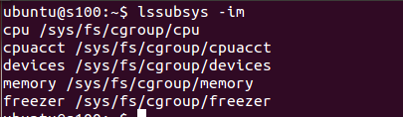
Ubuntu cgroup
查看服务 $>service cgconfig status| start|stop|restart
查看资源子系统挂载点 $>lssubsys --help $>lssubsys -m

Slide 5
Ubuntu cgroup
手动挂载cgroup(不推荐) $>mount -t cgroup cgroup /sys/fs/cgroup
自动挂载cgroup [/etc/fstab] ... cgroup /sys/fs/cgroup cgroup defaults

Slide 6
Ubuntu cgroup
系统资源
blkio //显示块设备上的io访问
cpu //可用的cpu时间
cpuactt//自动生成报告
cpuset //指定特定cpu内核和内存给组中的task
devices//设备访问权
freezer//task暂停和继续
memory//task的内存使用限制以及自动生成报告
net_cls//使用classid标记网络包
net_prio//动态设置网卡优先级

Slide 7
Ubuntu cgroup
配置文件/etc/cgconfig.conf 可以创建层级、挂载系统、创建cgroup、设置子系统等。 层级是树形结构的cgroup集合，每个子系统放置到自己的层级结构中。 该文件有两个主要的条目：mount和group。 group用来创建组并设置子系统参数。

Slide 8
Ubuntu cgroup
配置文件/etc/cgconfig.conf
group limitcpu{
cpu {
cpu.shares = 400;
}
}
group limitmem{
memory {
memory.limit_in_bytes = 512m;
}
}
group limitio{
blkio {
# blkio.throttle.read_bps_device = "252:0 2097152";
}
}
group browsers{
cpu {
cpu.shares = 200;
}
memory {
memory.limit_in_bytes = 2k;
}
}

Slide 9
Ubuntu cgroup
重启cgconfig服务使配置文件生效 $>sudo service cgconfig restart //不好使，必须重启系统
配置cgconfig服务开机自启 $>sudo chkconfig cgconfig on

Slide 10
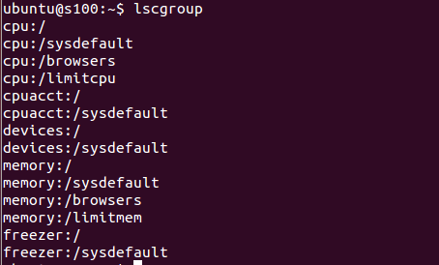
Ubuntu cgroup
查看所有group(在/etc/cgconfig.conf中配置生效) $>lscgroup

Slide 11
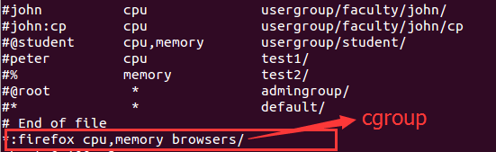
Ubuntu cgroup
配置程序使用指定的group [/etc/cgred.conf] *:firefox cpu,memory browsers/

Slide 12
Ubuntu cgroup
重启cgred服务，使得cgrules生效 $>sudo service cgred restart
测试 $>firefox 无法启动，killed，因为只配置了2k内存。

Slide 13
Ubuntu cgroup
挂载cpuset 默认cgroup-bin软件包是没有创建/sys/fs/cgroup/cpuset挂载点的，需要手动创建目录并进行挂载。 $>sudo mkdir /sys/fs/cgroup/cpuset $>mount -t cgroup -ocpuset cpuset /sys/fs/cgroup/cpuset 注意：cpuset设置时必须要指定cpuset.mems和cpuset.cpus两个 参数。

Slide 14
Ubuntu总结
安装cgroup-bin软件包 $>sudo apt-get install cgroup-bin
查看挂载子系统和group $>lssubsys // /etc/cgconfig.conf的mount部分. $>lscgroup // /etc/cgconfig.conf的group部分
手动挂载cpuset节点 $> mount -t cgroup -ocpuset cpuset /sys/fs/cgroup/cpuset 注意：cpuset设置时必须要指定cpuset.mems和cpuset.cpus两个 参数。

Slide 15
Ubuntu总结
配置cgconfig.conf文件 ... mount{ ... cpuset = /sys/fs/cgroup/cpuset; }
配置/etc/cgrules.conf文件 ... *:firefox cpu,memory,cpuset browsers/ *:start-all.sh cpu,memory limitmem/
重启

Slide 16
Ubuntu cgroup参考文献
http://docs.oracle.com/cd/E37670_01/E37355/html/ol_subsystems_cgroups.html
https://www.digitalocean.com/community/tutorials/how-to-limit-resources-using-cgroups-on-centos-6

